Slide 1
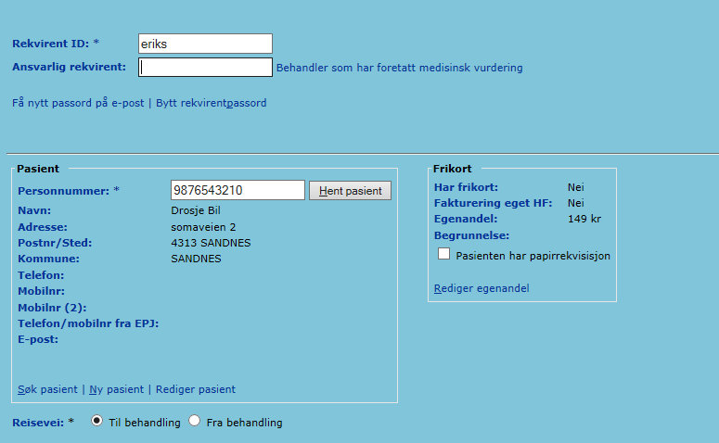
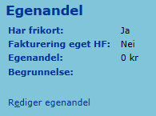
Redigering av egenandel
Hent pasient ved å taste inn personnummer
Klikk så på «Rediger egenandel»
Rediger selv om det står 0 i egenandel

Slide 2
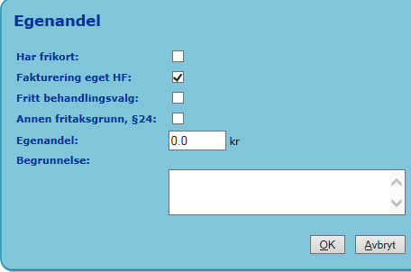
Endring av egenandel ved transport uten medisinsk behov
Slik endres pasientens egenandelsbeløp ved tilrettelagt transport.
Huk av for «fakturering eget HF»
Skriv inn avdelingens kostnadssted
Ikke skriv annen fritekst i begrunnelsesfeltet
Huk av for «Fakturering eget HF»
Skriv avdelingens kostnadssted – kun tall

